Slide 1


04
Le couplage européen
de l’électricité

Slide 2
Le couplage européen : une seule enchère pour toute l’Europe
Chaque jour à 12 h, le day-ahead de 27 pays est calculé en une seule fois (SDAC)
1 enchère
par jour, à 12 h
offres de toute l’Europe dans un seul calcul (algorithme Euphemia)
27 pays
dans le couplage day-ahead
la Suisse et la Grande-Bretagne n’en font pas partie
Juin 2022
calcul « flow-based »
capacités d’échange calculées sur le réseau réel (zone Core)
Oct. 2025
pas de 15 minutes
96 prix par jour au lieu de 24
Le principe
Le calcul envoie l’électricité de la zone la moins chère vers la plus chère, tant que les lignes d’interconnexion ont de la place.
Lignes libres : les prix des deux zones deviennent égaux. Lignes pleines : un écart de prix reste entre les zones.
Cet écart × le flux = la « rente de congestion », encaissée par les gestionnaires de réseau (RTE pour la France).
Sources : ENTSO-E et NEMO Committee (SDAC) ; JAO (Core flow-based) ; EPEX SPOT

Slide 3
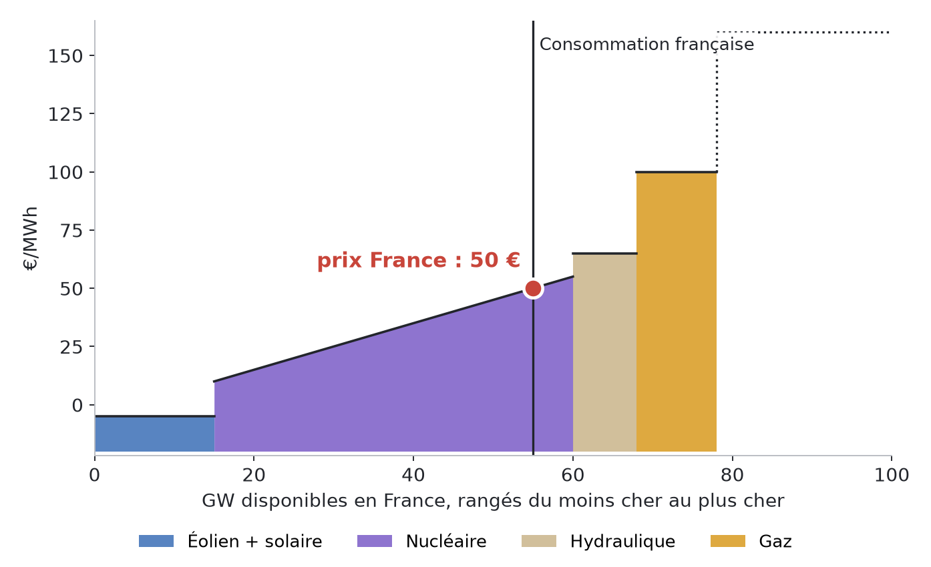
La référence : la France seule
Le prix est fixé par la dernière centrale appelée pour couvrir la consommation
Comment lire le dessin
Les moyens de production sont rangés du moins cher au plus cher : éolien et solaire, nucléaire, hydraulique, gaz.
La consommation (55 GW) coupe la courbe : le prix est de 50 €/MWh.
Dans les quatre cas qui suivent, rien ne change en France : seul le prix des voisins varie.
Illustration PowerKlock : parc et prix indicatifs, lignes de 10 GW

Slide 4
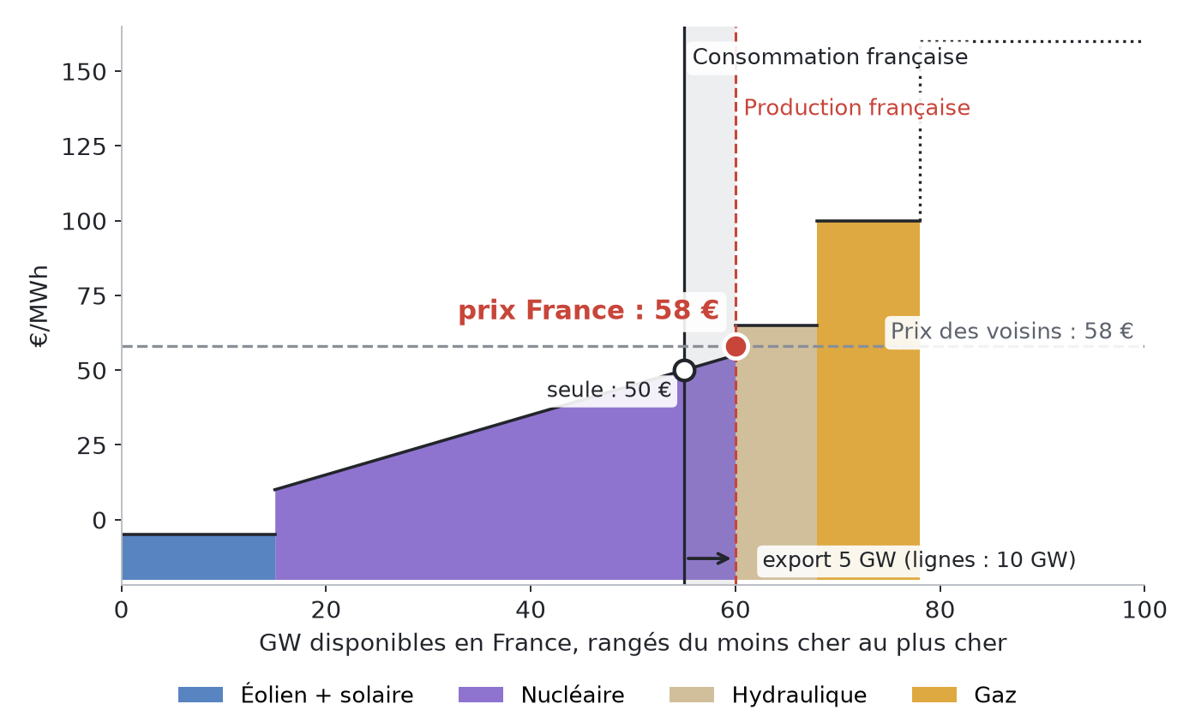
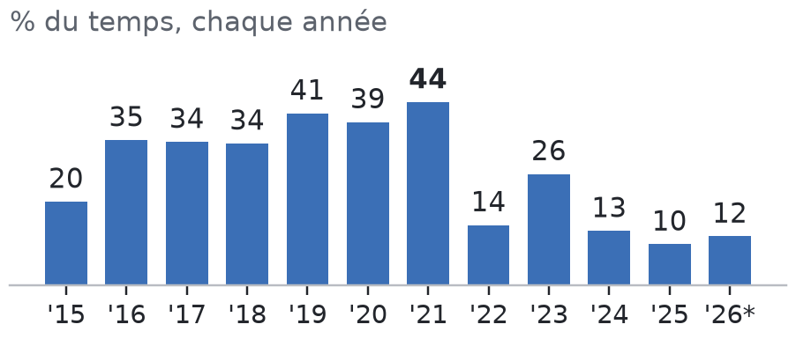
Cas 1 · Exportatrice, lignes libres
Les voisins paient 58 € : la France produit plus et leur vend
Ce qui se passe
La France produit 5 GW de plus que sa consommation et les exporte.
Son prix monte de 50 à 58 € : le même prix que les voisins.
Les lignes ont encore de la place : les prix sont égaux, on dit que les marchés sont « couplés ».
Quand ?
Le cas le plus courant jusqu’en 2021 (35 à 44 % du temps), rare depuis 2024.
Illustration PowerKlock : parc et prix indicatifs, lignes de 10 GW ; fréquences : ENTSO-E, Energy-Charts

Slide 5
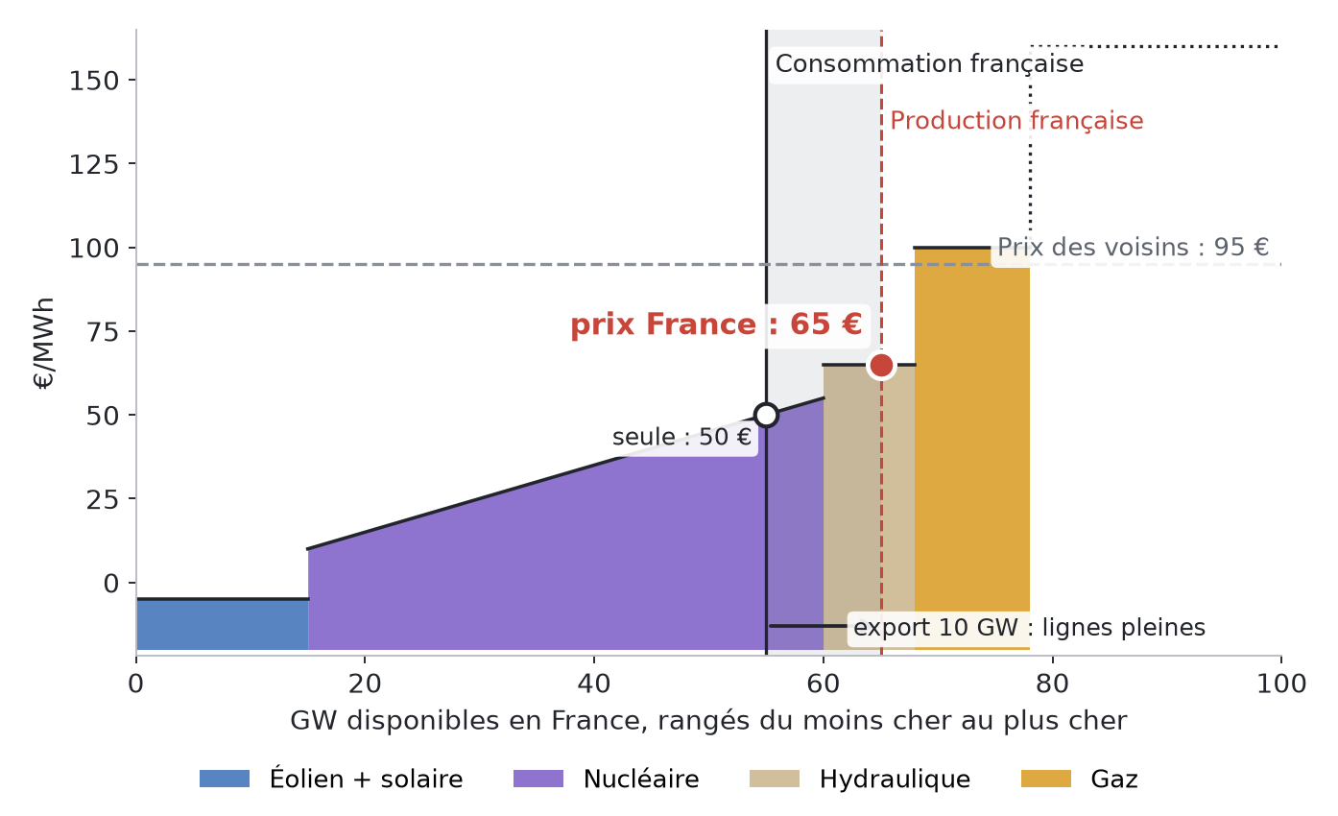
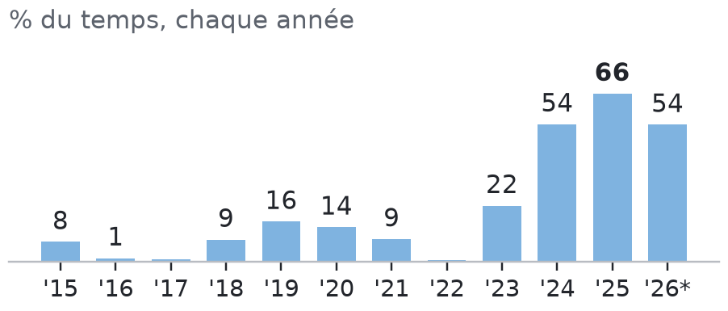
Cas 2 · Exportatrice, lignes pleines
Les voisins paient 95 € : la France exporte au maximum
Ce qui se passe
Les lignes sont pleines à 10 GW : impossible d’exporter plus.
Le prix français monte à 65 €, mais reste loin des 95 € des voisins.
L’écart de 30 € × 10 GW est la rente de congestion, encaissée par les gestionnaires de réseau.
Quand ?
Majoritaire : 66 % du temps en 2025, France à 57,5 €/MWh, Allemagne à 102,4 €.
Illustration PowerKlock : parc et prix indicatifs, lignes de 10 GW ; fréquences : ENTSO-E, Energy-Charts

Slide 6
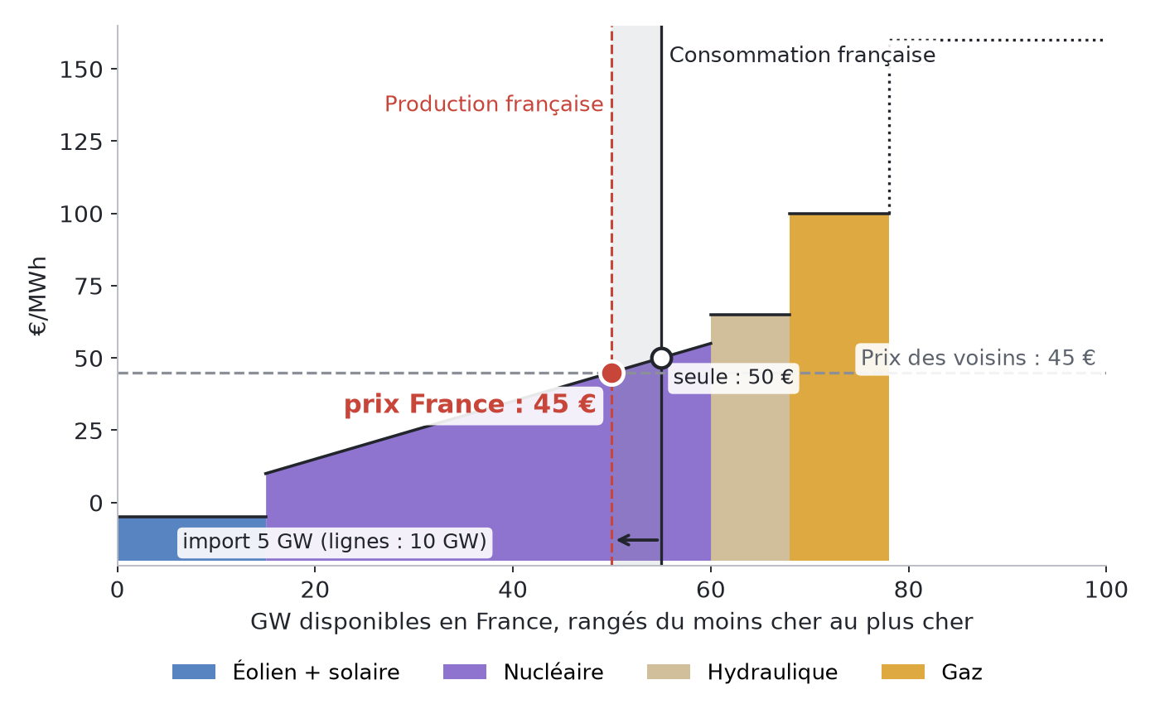
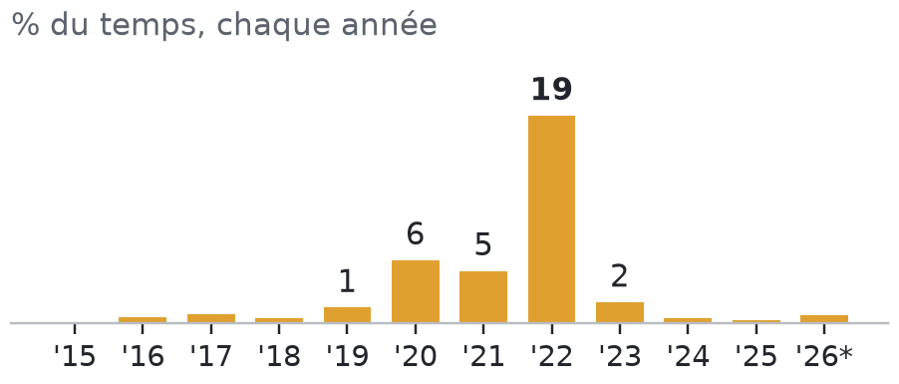
Cas 3 · Importatrice, lignes libres
Les voisins vendent à 45 € : la France achète chez eux
Ce qui se passe
La France produit 5 GW de moins et les importe.
Son prix baisse de 50 à 45 €, le prix des voisins.
Ses centrales les plus chères s’arrêtent : importer coûte moins cher qu’elles.
Quand ?
Rare, sauf en 2022 (19 % du temps), quand le nucléaire manquait.
Illustration PowerKlock : parc et prix indicatifs, lignes de 10 GW ; fréquences : ENTSO-E, Energy-Charts

Slide 7
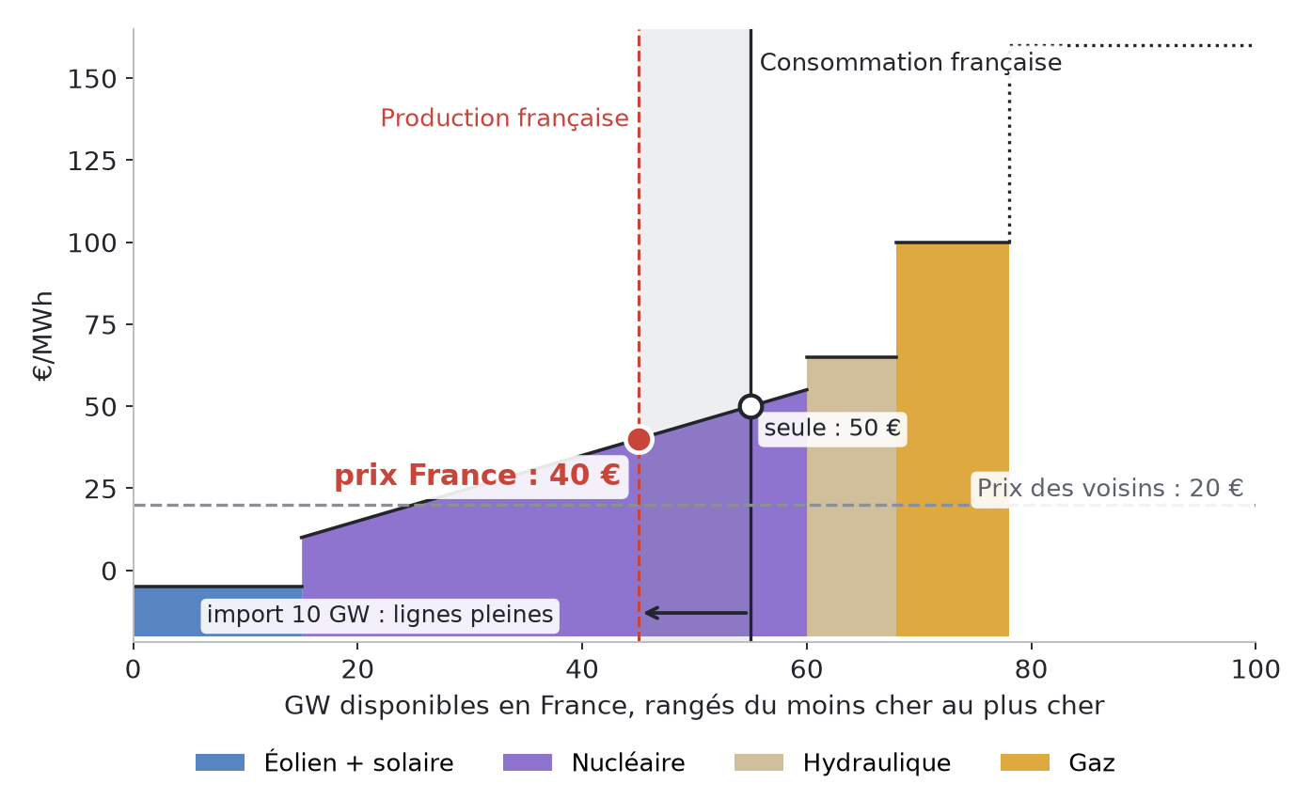
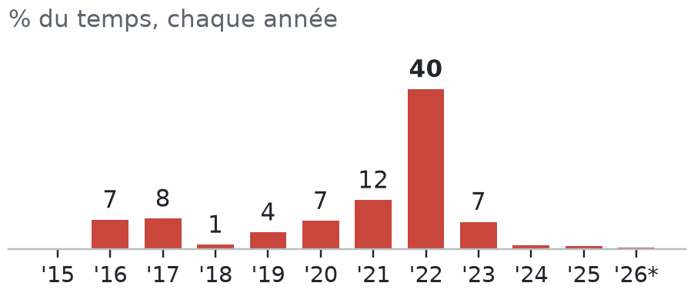
Cas 4 · Importatrice, lignes pleines
Les voisins vendent à 20 € : la France importe au maximum
Ce qui se passe
Les lignes sont pleines à 10 GW : impossible d’importer plus.
Le prix français baisse à 40 €, sans rejoindre les 20 € des voisins : la France reste plus chère.
C’est la situation des crises d’approvisionnement en France.
Quand ?
40 % du temps en 2022 (nucléaire à l’arrêt), presque jamais depuis 2024.
Illustration PowerKlock : parc et prix indicatifs, lignes de 10 GW ; fréquences : ENTSO-E, Energy-Charts

Slide 8
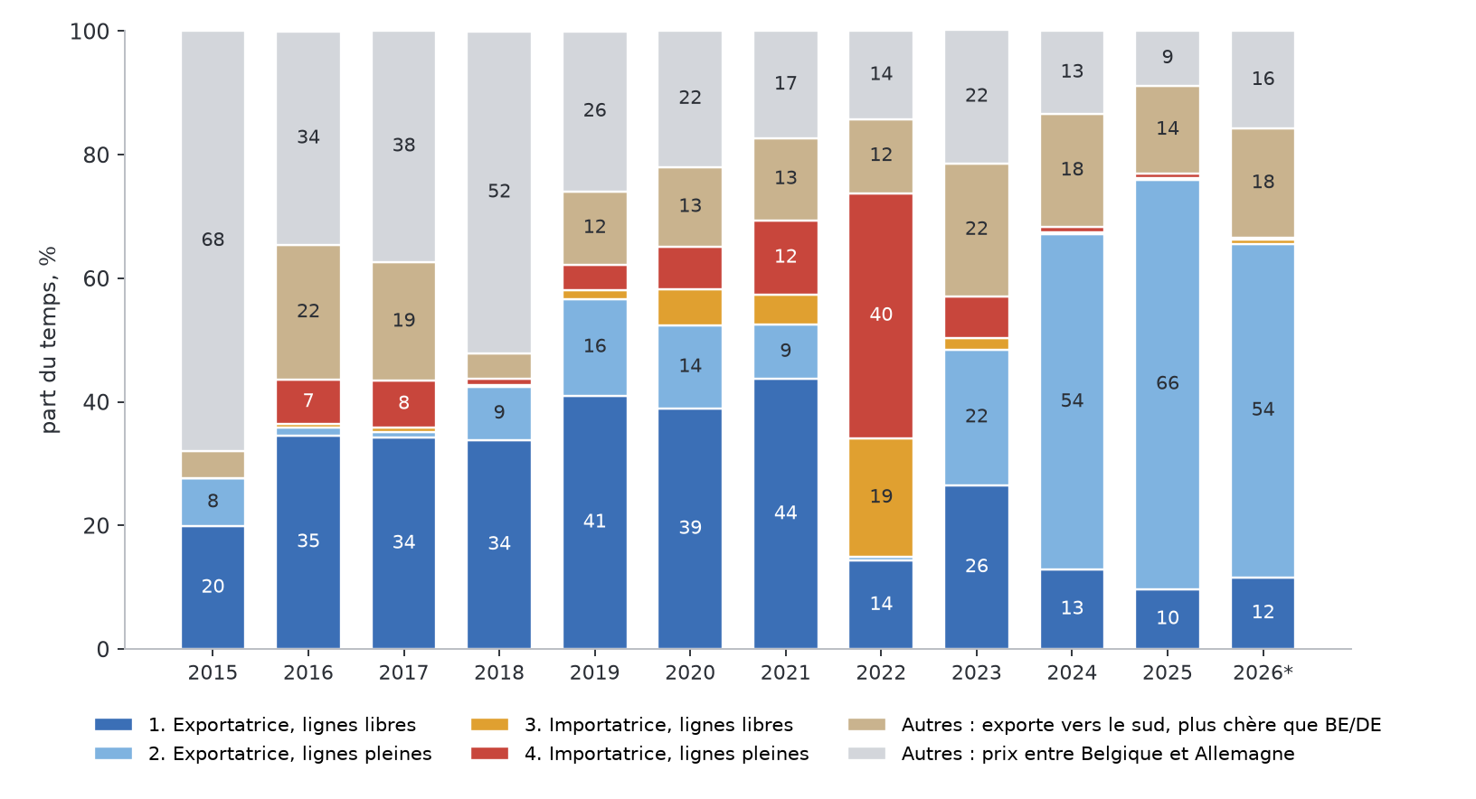
Ce qui se passe vraiment en France
Part du temps passée dans chaque situation face à la Belgique et l’Allemagne, 2015 – oct. 2026
À retenir
Jusqu’en 2021 : la France exporte souvent au même prix que ses voisins (cas 1).
2022 : nucléaire à l’arrêt, la France importe 59 % du temps, souvent plus chère que ses voisins (cas 3 et 4).
2025 : nucléaire revenu, export record ; les lignes sont pleines 66 % du temps (cas 2). La France est alors moins chère : 57,5 €/MWh contre 102,4 € en Allemagne en moyenne sur ces heures.
Source : PowerKlock, prix ENTSO-E et échanges Energy-Charts ; même prix = écart < 1 centime ; * janv.–oct.

Slide 9
Les effets du couplage
Prix, sécurité d’approvisionnement, réseau : qui y gagne quoi
Prix
les prix convergent
Le prix français monte quand la France exporte, baisse quand elle importe. Les heures extrêmes sont adoucies des deux côtés.
Sécurité
on s’entraide
En 2022, les importations ont couvert le manque de nucléaire. Les voisins profitent des exports français le reste du temps.
Réseau
une rente
Quand les lignes sont pleines, l’écart de prix rémunère RTE ; cette rente finance le réseau et allège le tarif d’acheminement (TURPE).
Renouvelables
moins de gâchis
Le surplus de vent ou de soleil part chez les voisins au lieu d’être écrêté ou vendu à prix négatif.
Qui gagne, qui paie ?
Aux heures d’export, les producteurs français vendent plus cher et la France encaisse les ventes ; au spot, l’acheteur paie ces heures plus cher.
Mais la plupart des clients n’achètent pas au spot : ils sont couverts par des contrats à terme (forwards) ou des prix fixes.
Au total, le couplage crée de la valeur pour l’Europe : chaque MWh est produit là où il coûte le moins.
Sources : RTE, CRE (rapports sur les interconnexions et la rente de congestion), étude PowerKlock couplage

